Slide 1

เทคนิคการสอนแบบโครงงานเป็นฐาน
Project-based Learning
รองศาสตราจารย์ ดร.ปรัชญนันท์ นิลสุข
มหาวิทยาลัยเทคโนโลยีพระจอมเกล้าพระนครเหนือ

Slide 2
หัวข้อสนทนา
ขั้นตอนการเรียนรู้แบบโครงงานเป็นฐาน
การบูรณาการโครงงานกับทักษะในศตวรรษที่ 21
การเรียนรู้แบบจินตวิศวกรรม
บทบาทของครูและผู้เรียนใน PjBL
PjBL ด้านอาชีวศึกษา

Slide 3
ขั้นตอนการเรียนรู้แบบโครงงานเป็นฐาน
การเตรียมความพร้อม
การกำหนดและเลือกหัวข้อ
การเขียนเค้าโครงของโครงงาน
การปฏิบัติโครงงาน
การนำเสนอผลงาน
การประเมินผล

Slide 4

ขั้นที่ 1 การเตรียมความพร้อม
ผู้สอนจัดเตรียมขอบเขตของโครงการ
แหล่งข้อมูล และคำถามนำ
โดยระบุขั้นตอนในแผนการจัดการเรียนรู้

Slide 5
ขั้นที่ 2 การกำหนดและเลือกหัวข้อ
กลุ่มผู้เรียนร่วมกันกำหนดหัวข้อที่จะทำเป็นโครงงาน ศึกษาความเป็นไปได้ของแต่ละหัวข้อเพื่อเลือกโครงงานที่จะจัดทำ นำเสนอผู้สอนให้ความเห็นชอบ

Slide 6
ขั้นที่ 3 การเขียนเค้าโครงของโครงงาน
ผู้เรียนศึกษาขอบเขตโครงงาน แหล่งข้อมูล ตลอดจนค้นหาแหล่งข้อมูล แล้วร่วมวางแผนการจัดทำโครงงาน โดยระบุกิจกรรมในแต่ละขั้นตอน รวมทั้งบทบาทหน้าที่ ภาระงานของสมาชิกในกลุ่ม ตลอดจนระยะเวลาในการดำเนินงาน

Slide 7
ขั้นที่ 4 การปฏิบัติโครงงาน
สมาชิกในกลุ่มร่วมดำเนินงานตามแผนงาน และหน้าที่ความรับผิดชอบ ด้วยการบูรณาการความรู้ ทักษะ แลกเปลี่ยนประสบการณ์และค้นหาความรู้ใหม่ โดยมีผู้สอนคอยให้คำปรึกษาและหรือร่วมแก้ปัญหาไปพร้อมกับผู้เรียน

Slide 8

ขั้นที่ 5 การนำเสนอผลงาน
ผู้เรียนสรุปผลการดำเนินงาน จัดทำรายงานและนำเสนอผลงานกิจกรรมของโครงงาน เพื่อแลกเปลี่ยนเรียนรู้

Slide 9
ขั้นที่ 6 การประเมินผล
ผู้สอนประเมินผลโครงการอย่างต่อเนื่อง ด้วยวิธีการและเครื่องมือที่หลากหลาย เน้นการประเมินตามสภาพจริง ทั้งความรู้ กระบวนการ ผลงานและพฤติกรรมลักษณะนิสัยของผู้เรียน

Slide 10
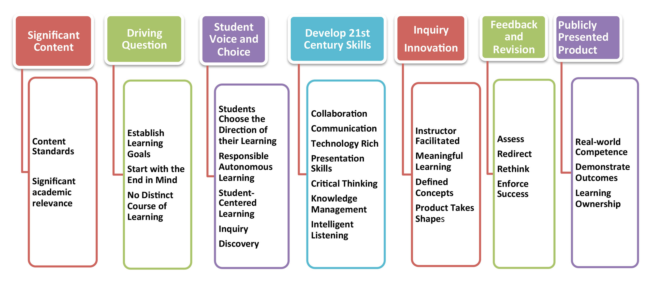
ขั้นตอน PjBL บูรณาการทักษะในศตวรรษที่ 21

Slide 11

ขั้นตอนการจัดการเรียนรู้ PjBL สสค.

Slide 12
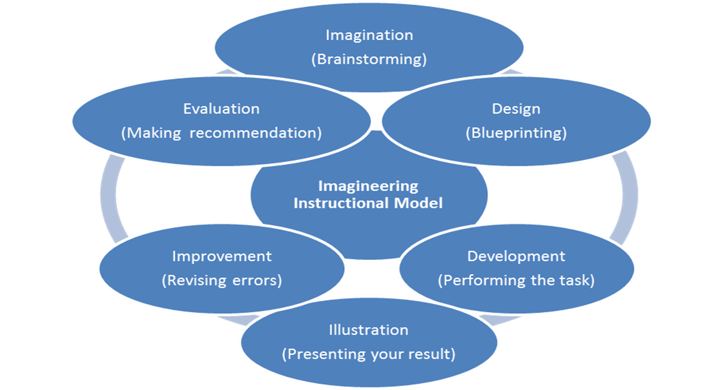
การเรียนรู้แบบจินตวิศวกรรม
(Imagineering)

Slide 13
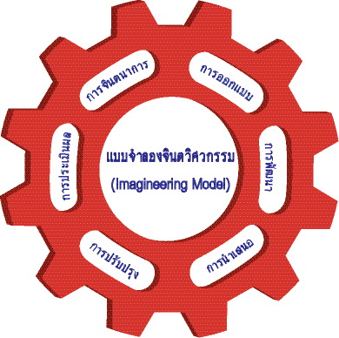
ขั้นตอนการเรียนรู้แบบจินตวิศวกรรม
การจินตนาการ (Imagine)
การออกแบบ (Design)
การพัฒนา (Develop)
การนำเสนอ (Present)
การปรับปรุง (Improvement)
การประเมินผล (Evaluate)

Slide 14
ขั้นการจินตนาการ (Imagine)
ขั้นตอนการกำหนดโจทย์จินตนาการของผลงาน (Problem)
ขั้นตอนการระดมสมองจินตนาการผลงาน (Brainstorm)
ขั้นตอนการแสดงความคิดเห็น (Discussion)
ขั้นตอนการวิเคราะห์ความเป็นไปได้ของจินตนาการ (Feasibility)

Slide 15
ขั้นการออกแบบ (Design)
ขั้นตอนการร่างแบบ (Draft)
ขั้นตอนการเขียนสตอรี่บอร์ด (Story board)
ขั้นตอนการเขียนสคริปต์ (Script)
ขั้นตอนการสร้างแบบจำลอง (Prototype)

Slide 16

ขั้นการพัฒนา (Develop)
ขั้นตอนการสร้าง (Create)
ขั้นตอนการทดสอบการทำงาน (Test)

Slide 17
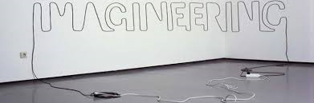
ขั้นการนำเสนอ (Present)
ขั้นตอนการแสดงผลงาน (Show)
ขั้นตอนการแข่งขัน (Contest)
ขั้นตอนการรับฟังความคิดเห็น (Suggestion)

Slide 18
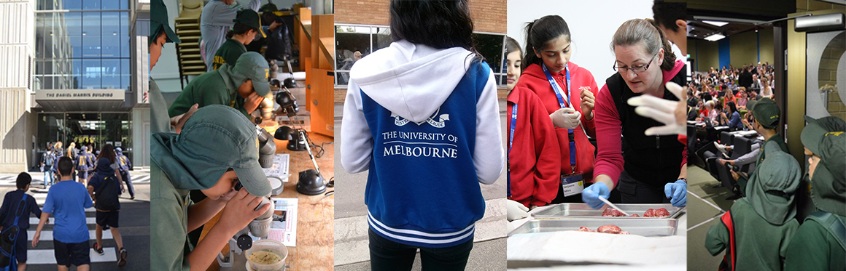
ขั้นการปรับปรุง (Improvement)
ขั้นตอนการแก้ไขผลงาน (Revised)
ขั้นตอนการสรุปผลงาน (Conclusion)

Slide 19
ขั้นการประเมินผล (Evaluate)
ขั้นตอนการประเมินตามจินตนาการ (Process Evaluation)
ขั้นตอนการประเมินคุณภาพงาน (Product Evaluation)

Slide 20
การประเมินผลจินตวิศวกรรม
การประเมินตนเองนักศึกษา
การประเมินโดยผู้ทรงคุณวุฒิ
การประเมินโดยผู้สอน

Slide 21
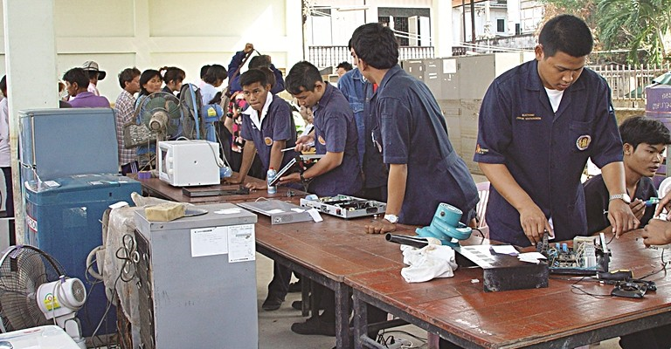
เทคนิคการสอนแบบบริษัทจำลอง

Slide 22
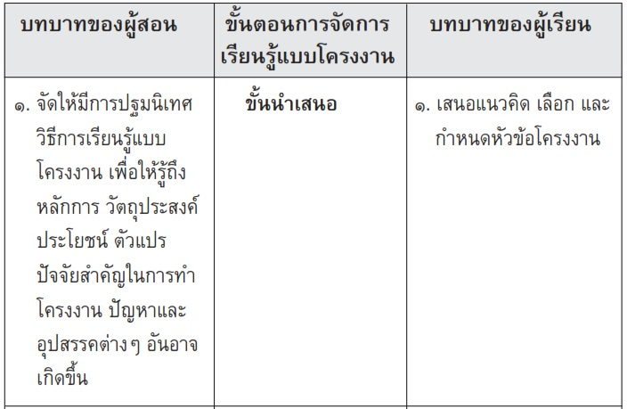
บทบาทผู้สอนและผู้เรียน

Slide 23
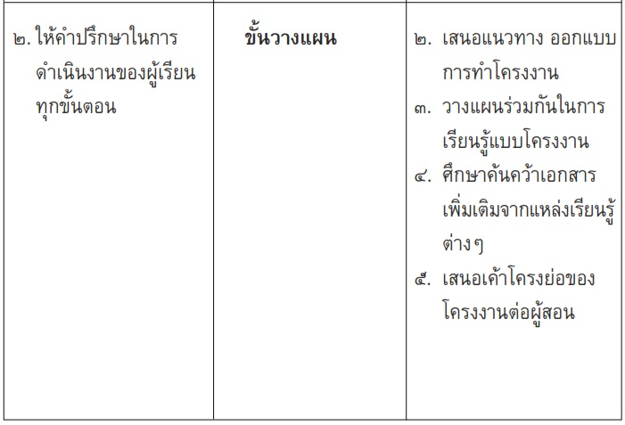
บทบาทผู้สอนและผู้เรียน #2

Slide 24
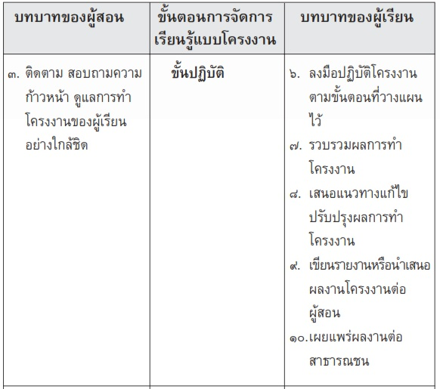
บทบาทผู้สอนและผู้เรียน #3

Slide 25
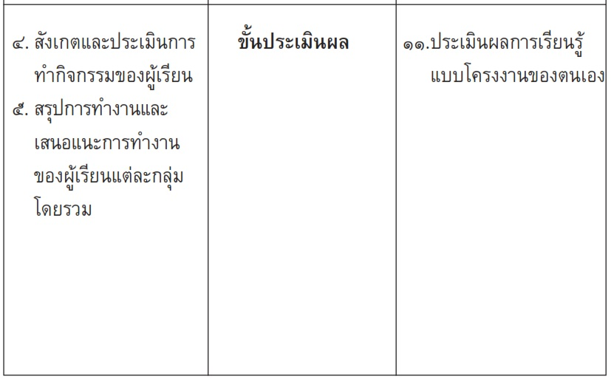
บทบาทผู้สอนและผู้เรียน #4

Slide 26
ความแตกต่างระหว่างการเรียนรู้แบบโครงงานกับโครงการ
โครงงาน เป็นการทำงานร่วมกันเพื่อให้ได้ผลผลิตออกมาเป็นชิ้นงาน
โครงการ เป็นการทำกิจกรรมร่วมกันเพื่อให้ได้ผลลัพธ์เป็นผลงานที่เป็นการทำงานกิจกรรมหรือการทำงานที่บรรลุผล อาจได้ผลเป็นชิ้นงานเช่นกัน

Slide 27
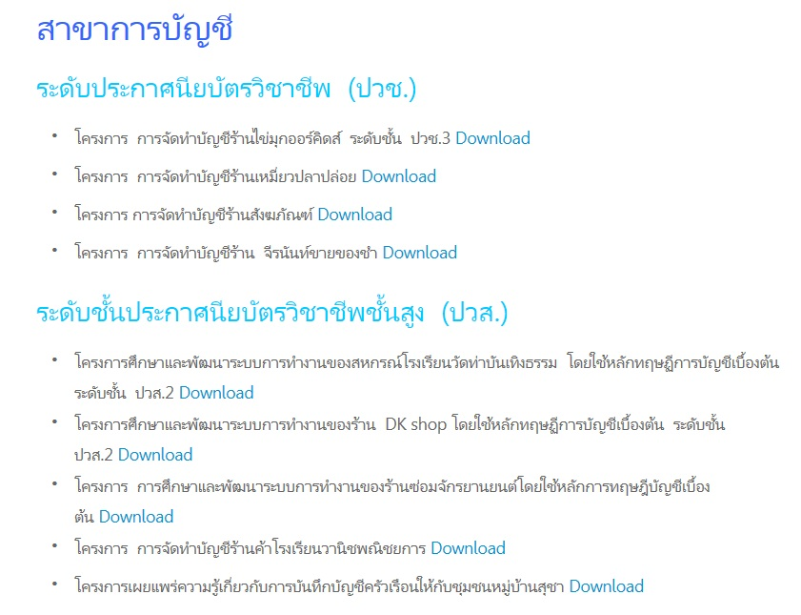
ตัวอย่างโครงงานทางด้านบัญชี

Slide 28

โครงงานด้านการตลาด-คอมพิวเตอร์ธุรกิจ

Slide 29

โครงงานด้านภาษาต่างประเทศและการท่องเที่ยว

Slide 30

การบูรณาการโครงงานกับการวิจัยเป็นฐาน

Slide 31

วิทยาลัยอาชีวศึกษาเทคโนโลยีฐานวิทยาศาสตร์ (ชลบุรี)

Slide 32
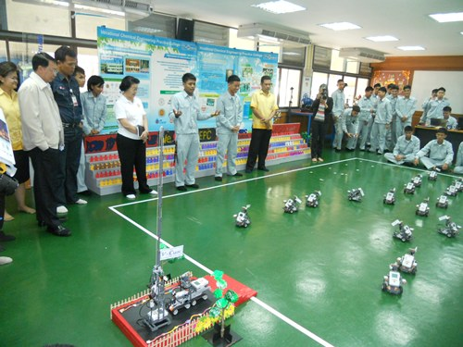
วิทยาลัยเทคนิคมาบตาพุด
Project-based Learning ทุกรายวิชา
เน้นหลักการของ Constructionism

Slide 33

วิทยาลัยเทคนิคบ้านค่าย
Best Practice DVT
จัดการเรียนการสอนแบบทวิภาคี 100%
ทุกสาขาจะต้องทำ Project-based Learning ร่วมกับสถานประกอบ
โดดเด่นสาขาช่างเครื่องกลเรือ

Slide 34


PjBL สร้างคน อาชีวะสร้างชาติ

Slide 35
บทสรุป
การจัดการเรียนรู้แบบโครงงานเป็นฐาน เป็นนโยบายหลักของสำนักงานคณะกรรมการการอาชีวศึกษา ที่มุ่งเน้นให้ผู้เรียนมีทักษะในการแก้ปัญหา การคิดแบบมีวิจารณญาณ มีการคิดสร้างสรรค์ ทำงานเป็นทีม สื่อสารและทำงานร่วมกับผู้อื่นได้
การสำเร็จการศึกษาของทุกสาขาวิชาด้านอาชีวศึกษา จะกำหนดให้ต้องทำโครงงาน ดังนั้นการบูรณาทักษะในศตวรรษที่ 21 จะทำให้นักเรียน-นักศึกษามีคุณภาพสอดคล้องกับยุคสมัย

Slide 36
ประมวลคำถาม PjBL
1. การประเมินสภาพจริงของ Project, Product, Process, Performance
2. บทบาทของผู้บริหาร ครู และนักเรียน-นักศึกษาในการทำ PjBL
3. ระดับการทำโครงการเป็นฐาน
  PjBL 100% ทวิภาคี
  PjBL เฉพาะวิชาโครงการ ผู้สำเร็จการศึกษา ปวช.3, ปวส.2
  PjBL ทั้งรายวิชา เฉพาะวิชาปฏิบัติที่ไม่เน้นเนื้อหา
  PjBL เฉพาะบางหัวข้อเรื่องในรายวิชา
4. วิทยาลัยที่มีประเภทวิชาแตกต่างกัน จะต้องทำโครงการอย่างไร
5. สาขาวิชาที่แตกต่างกันทำโครงงานไม่เหมือนกัน ใช้ขั้นตอนเหมือนกันหรือไม่
6. การสรุปผลโครงการ ทำอย่างไร
  - แบบรายงานบูรณาการวิจัย 5 บท ในกรณีที่เป็นวิชาโครงการ หรือทั้งรายวิชา
  - แบบคู่มือโครงการ ในกรณีที่เป็นบางหัวข้อเรื่อง

Slide 37
การถอดประสบการณ์นำสู่แผน-แนวปฏิบัติ
รูปแบบการจัดการเรียนรู้แบบโครงงานเป็นฐาน
แผนการจัดการเรียนรู้
ใบช่วยสอน/ใบประเมินโครงงาน
การประเมินตามสภาพจริง/การประกันคุณภาพ
คู่มือการจัดการเรียนรู้แบบโครงงานเป็นฐาน
แนวปฏิบัติการจัดการเรียนรู้แบบโครงงานเป็นฐาน
PjBL & Porfolio
PjBL & Smart Classroom

Slide 38
คำถามเพิ่มเติม
PjBL ควรเริ่มหรือกำหนดให้เขาทำเมื่อไหร่
  ต้นภาคเรียน / ตามแผนการจัดการเรียนรู้ที่ครูกำหนด
ทุกวิชาต้องทำ PjBL หรือไม่ และถ้าสั่งทุกวิชาจะเป็นภาระมากมายกัน นศ.
  ไม่ต้องทำทุกวิชา แผนกวิชาตกลงให้เหมาะสม
วิธีการบูรณาการรายวิชาใน PjBL
  วิธีการบูรณาการอยู่ในแผนการจัดการเรียนรู้
ระหว่างชั่วโมงสอบ ครู-ผู้สอน ต้องทำอะไร
  วัดสมรรถนะผู้เรียนเป็นระยะ / นำเสนอความก้าวหน้า

Slide 39

คำถาม

Slide 40

วิทยากร
รองศาสตราจารย์ ดร.ปรัชญนันท์ นิลสุข
ภาควิชาครุศาสตร์เทคโนโลยี คณะครุศาสตร์อุตสาหกรรม มหาวิทยาลัยเทคโนโลยีพระจอมเกล้าพระนครเหนือ prachyanun@hotmail.com
http://www.prachyanun.com
081-7037515
หัวหน้าศูนย์วิจัยเทคโนโลยีทางอาชีวศึกษา
สำนักวิจัยวิทยาศาสตร์และเทคโนโลยี
มหาวิทยาลัยเทคโนโลยีพระจอมเกล้าพระนครเหนือ

